Slide 1
多角形パズル問題の ヒューリスティックによる 解法の検討
〇川上 直人, 橋本 剛
松江工業高等専門学校
情報工学科
Notes:
それでは松江高専情報工学科の川上が、多角形パズル問題のヒューリスティックによる解法の検討という題で発表させていただきます。

Slide 2
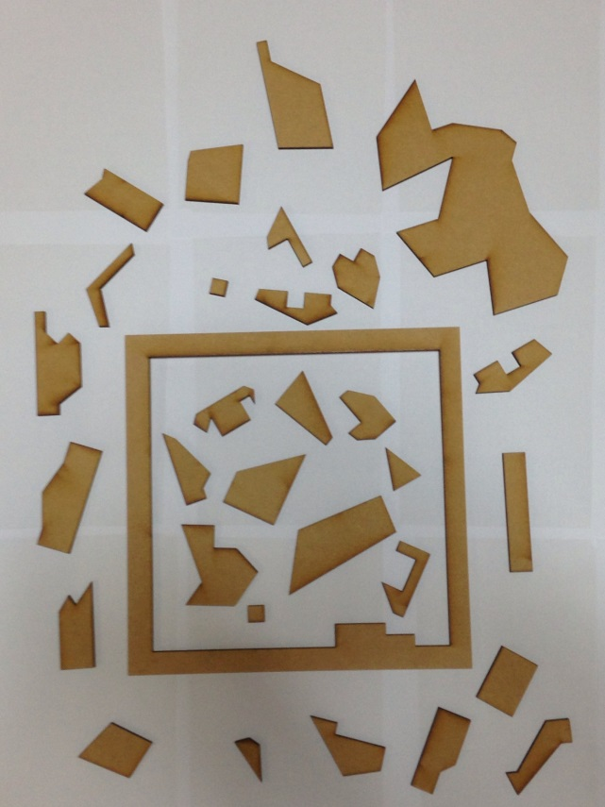
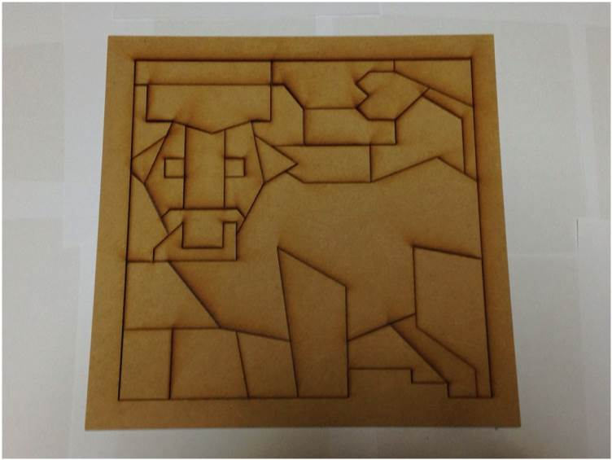
全国高専プログラミングコンテスト （プロコン）
2016年：多角形パズルが出題された
人間が元の形を復元！
問題
解答
ＰＣ, スキャナ, カメラなどは自由に使える
Notes:
今回話すのは、高専プロコンを元にした研究です。高専プロコンについてご存じない方も多いと思うので、まずは、高専プロコンについて話します。
高専プロコンは、全国の高専生たちが競うプログラミングコンテストで、年に一度開催されます。
部門は、アイデア部門、自由部門、競技部門の３つです。毎年課題は違いますが、アイデア部門と自由部門はプレゼンと成果物で競うコンテストで、競技部門は
プログラミングの力を競うコンテストです。今回は、2016年の競技部門について説明させていただきます。
2016年の高専プロコンでは, 実物のパズルが出題されました。
こちらは、昨年のプロコン出題された問題の一つです。
競技の目的は、できるだけ早く全てのピースを枠穴に埋めることです。パズルは人間が解きます。もちろん、パソコンやカメラなどは自由に使えます。

Slide 3
多角形パズルの定義
全ピースを枠穴に入れるパズル
ピースと枠穴は穴のない多角形
100%埋まる
全ピース埋まった⇔解けた
Notes:
ここでいう多角形パズルは、「すべてのピースを枠穴に入れるパズル」を指します。ピースと枠穴は穴がない多角形であり、すべてのピースを隙間なく枠穴に入れられることが保障されています。

Slide 4
2016年の高専プロコン
多角形パズルを解く大会
勝利条件：
枠穴に入ったピースの個数が多い
1回戦, 敗者復活戦, 準決勝, 決勝を行った.
Notes:
詳しいルールは次のようになります。
まず、ピースと枠穴は単純多角形です。
また、100%埋まることが保障されています。
勝敗は次のようにつけられました。
2016年の高専プロコンはあまり評判がよくありません。その理由の一つは、勝敗が「ピースの個数」で決まることです。
これは、大きなピースを1個か2個取り除いて素早く解答する、という戦略が流行したからです。

Slide 5
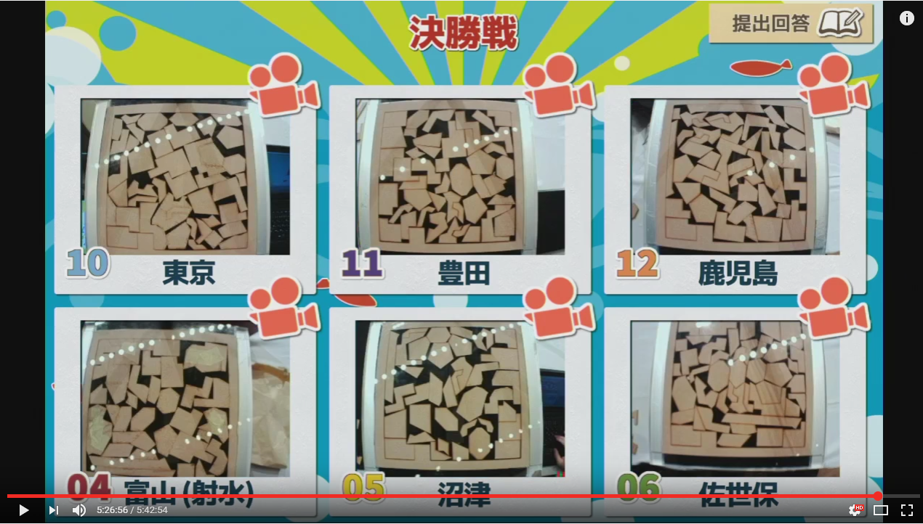
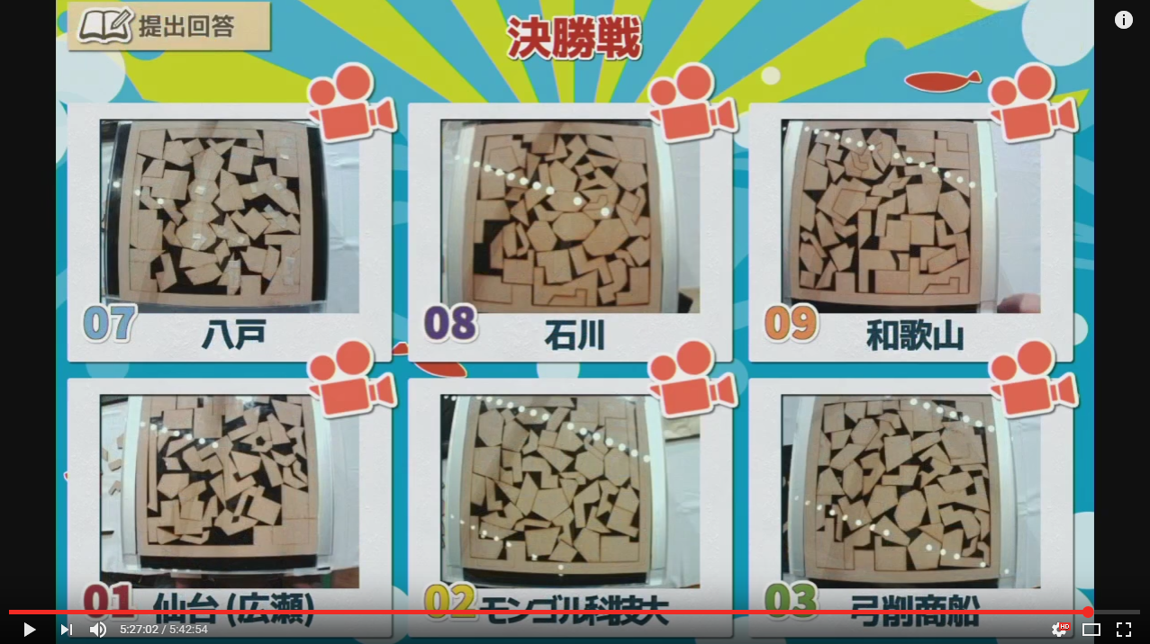
2016年の高専プロコン
優勝（完全人力）
決勝戦の回答
全部埋まっていない！
（多角形を詰め込んでいるだけ）
Notes:
決勝戦の様子がこちらになります。
（メモ：会場全体の図を入れる。肖像権に問題がなければ、手で解いているチームの写真とカメラを使って解いているチームの写真を入れる。）
決勝戦では12チームがパズルを解きました。
2,3チームはプログラムを使って解いていましたが、他のチームは完全手動でパズルを解いていました。
その結果がこちらです。優勝校は…完全手動でした。人間は強いですね。
でもちょっと待ってください。パズルが完成しているチームがいませんよね。
実は決勝戦では完全解答が出ていません。優勝チームも、大きなピースを2個除き、他のピースを枠穴に詰め込んだだけでした。

Slide 6
2016年の高専プロコン
我々は「ピースを全部埋めること」を目指した。
完全人力は難しかったので, プログラムで解いた
1回戦, 敗者復活戦ともに敗退
しかし…
回答プログラムは役に立ちそう？
せっかく作ったので, 何に使えるか考えた
Notes:
我々松江高専もこのプロコンに参加していました。
ルールを見た瞬間に、大きなピースを1,2個取り除いて手で解くのが有利、分かりました。
しかし、それでは面白くないので、我々はパズルを完成させることを目指していました。
時間内に人間が解くのは難しかったので、プログラムを使って解いていました。
しかし、本番環境が分からなかったこと、スキャナにパズルが入らず精度の悪いカメラでパズルを撮影したこと、プログラムにデータを渡すまでに時間がかかったこと、本番のパズルがプログラムで解けなかったこと、が理由で1回戦・敗者復活戦ともに敗退してしまいました。
とはいえ、このとき作った回答プログラムは、本番のパズルより少し簡単なものであれば解けていました。
せっかく作ったのでもっと精度を上げたいと思っていて、開発時間を確保するために、多角形パズルの求解を研究テーマにできないだろうか？と思いました。
そこで高専プロコンが終わってから、多角形パズルを解くプログラムが何に使えるかを考えてみました。

Slide 7
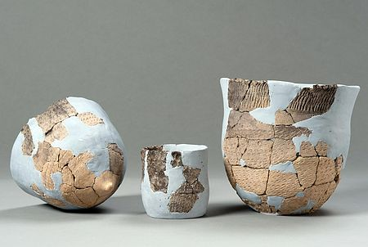
何に応用できる？
土器の復元
（多角形パズルが解けると嬉しい）

Slide 8
関連研究
七金三パズルの研究
多角形詰込み問題の研究
ポリオミノパズルの研究
同じようなものは見つからなかった

Slide 9
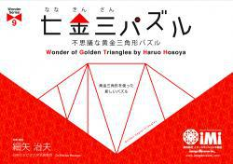
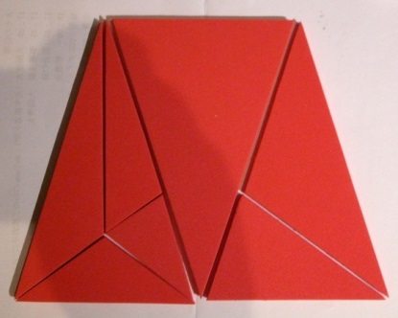
七金三パズルの研究
3角形7個のパズル, 枠がない
ピースの形は決まっている
辺と辺の合わせ方を探索
（ただし, 角を合わせる）
(2016, 上原ら)
作れる凸多角形の全列挙(2016, 上原ら) (675秒)
同じ手法で, 多角形パズルを解くと…？
必ず解けるが, 計算爆発！
画像は下記から引用
http://www.bep-shizuoka.jp/c02_00001.html,
http://blogs.yahoo.co.jp/tanidr/16914025.html
Notes:
七金三パズルと多角形パズルの比較：
七金三パズルは, ピースの形が固定（3角形7個）である。多角形パズルと違い, 枠穴がない。7個のピースを使って様々な形を作るのが目的。
枠穴を除いた多角形パズルの一つといえる。
研究：
七金三パズルのピースを使って作れる凸多角形を全列挙している。
手法は, 全探索。辺同士のくっつけ方を全部試している。これにより、全ピースを使って作れる多角形を全て列挙できる。列挙したものから、凸多角形だけを抽出し表示している。
七金三パズルに限らなくても同じように全列挙できる。（研究対象が七金三パズルになっているだけ。）
しかし、時間がかかりすぎてしまう。（七金三パズルですら675秒かかっている）
研究（七金三パズル）の良いところ：全ピースを使って作れる多角形を全て列挙できる。時間を気にしなければ、この手法で多角形パズルが解ける。
イマイチなところ：全列挙しているので、時間がかかりすぎてしまう。10ピース以上にもなると現実的な時間で解けない。
まとめると？：時間を気にしなければ、多角形パズルだって必ず解けてしまう。でも、時間がかかりすぎる。

Slide 10
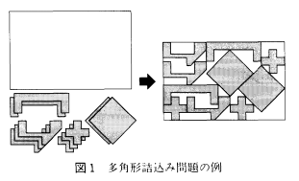
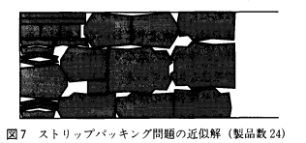
多角形詰込み問題の研究
多角形を多角形に詰め込む問題
回転を禁止した場合の近似解 (2005, 梅谷ら)
タブー探索法
結果
例
多角形パズルは, 解けない
論文: 梅谷 俊治, 今堀 慎治 : 切出し・詰込み問題とその応用-(3)多角形詰込み問題-,
日本オペレーションズ・リサーチ学会論文誌, (2005).Vol.50, No.403

Slide 11
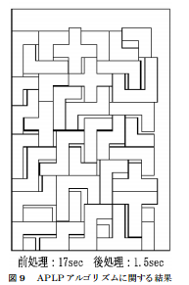
ポリオミノパズルの研究
ピースの頂点角を90, 270°に限定し, 枠穴を長方形にした「多角形パズル」
(2012, 村井ら)
近似解法
精度よく, 計算も速い
ポリオミノパズル独特の解法っぽい
多角形パズルに応用できない
論文：村井保之, 巽久行, 徳増眞司: 位相的特徴量に基づく平面ポリオミノ箱
詰め問題の解法, 情報処理学会論文誌, Vol.43, No.12 (2012)

Slide 12
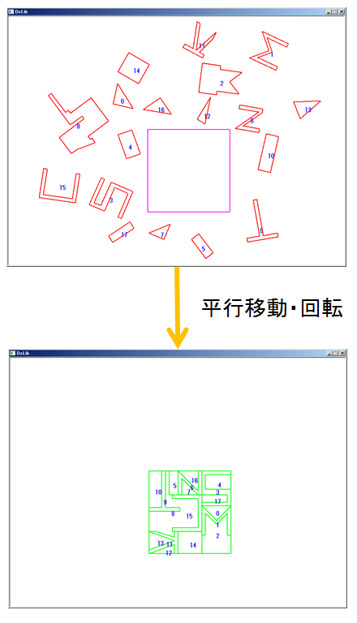
今回やること
高専プロコンで作ったプログラムを使って, どのくらい解けるのか実験
多角形パズルをヒューリスティックで解く

Slide 13
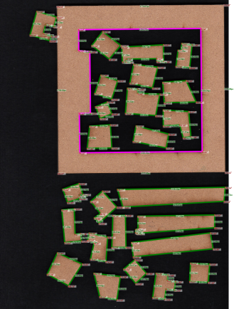
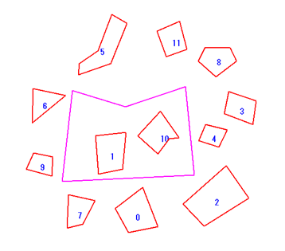
研究対象
実物パズル
誤差対策が難しい
今回は触れない
プログラムで作ったパズル
研究対象

Slide 14
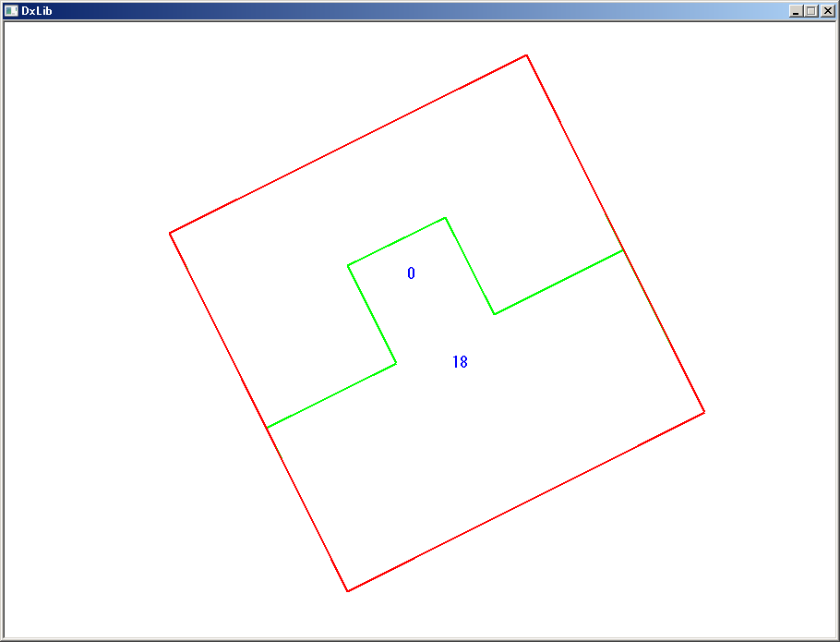
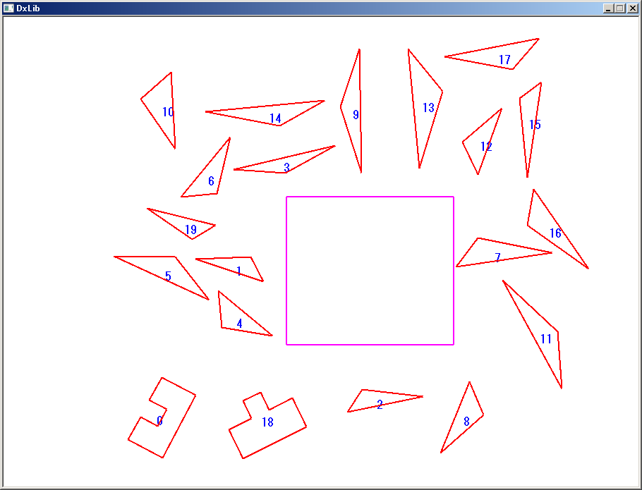
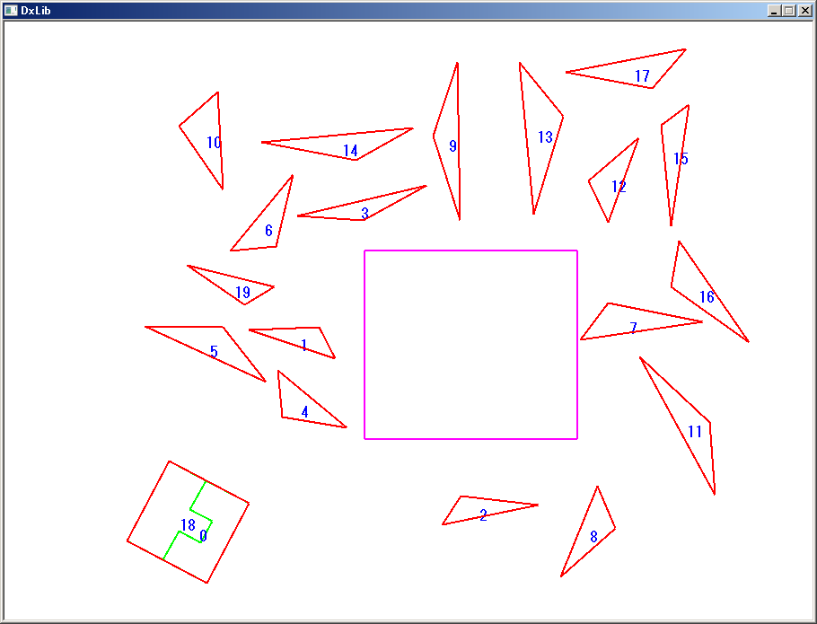
人間ならどう解くか
人間なら「辺の一致」 「角の和」を見る
5辺一致
拡大図
結合！
この考え方を実装

Slide 15
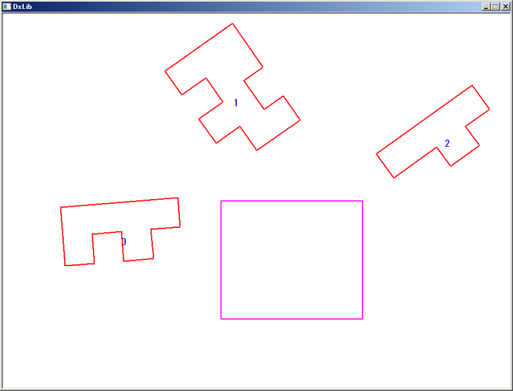
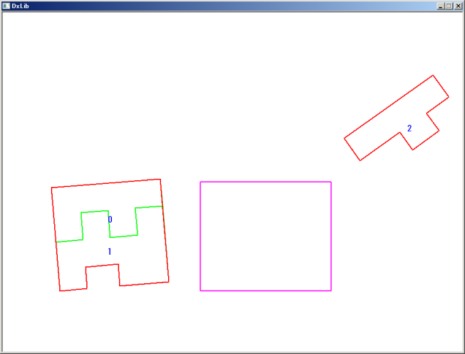
解法
以下のステップを繰り返す （貪欲法）
①2辺の合わせ方を全部試す→各々について結合度を計算
②結合度最大の合わせ方で確定
1ステップ

Slide 16
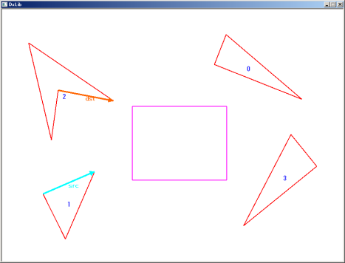
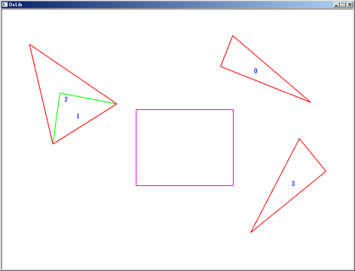
解法のイメージ
①のイメージ
2辺を合わせる
(角と角で辺を合わせる」
結合度を計算
Notes:
2辺の合わせ方は無数にあるので…
「角と角で辺を合わせる」ようにしています

Slide 17
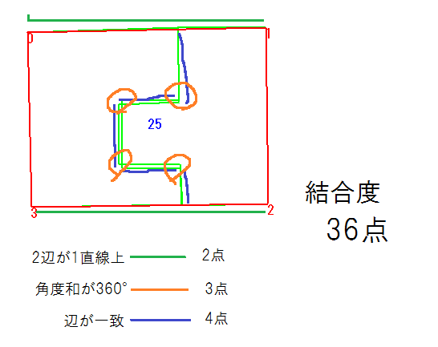
結合度(1)
2多角形を合わせたときに得点を付ける
得点は適当
（実験で決めた）
一致辺の個数
360°角の個数
180°角の個数

Slide 18
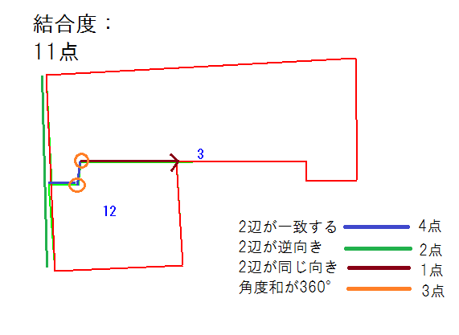
結合度(2)
1点と向きが一致する
辺の個数
も用いた

Slide 19
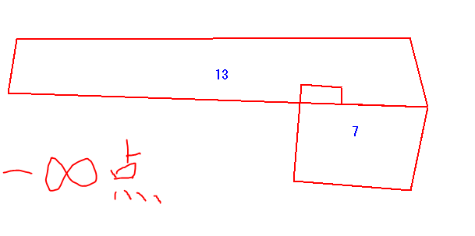
結合度(2)
重なった場合は評価値を最低にした.
Notes:
不正なくっつけ方に対しては最低点を返すようにし、多角形同士が重なる置き方はしないようにしました。

Slide 20
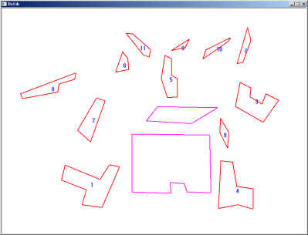
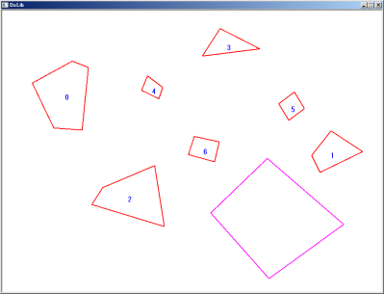
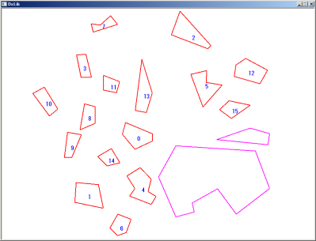
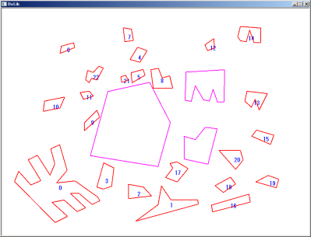
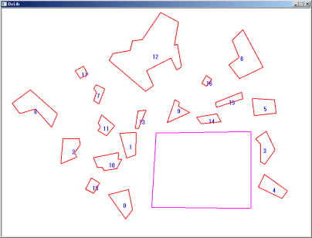
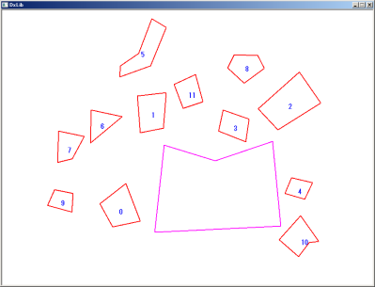
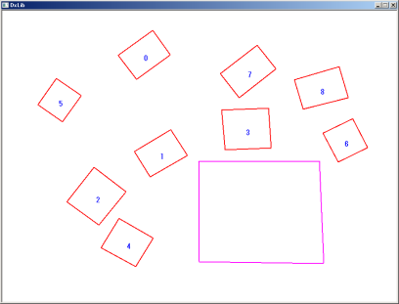
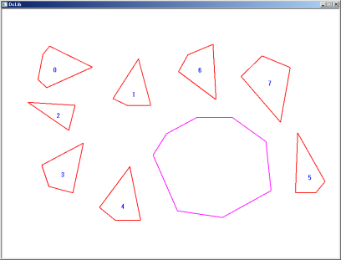
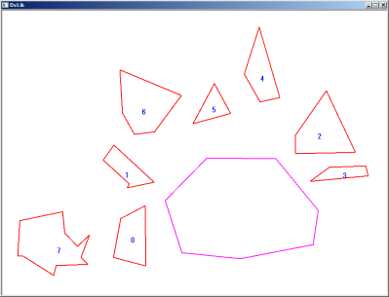
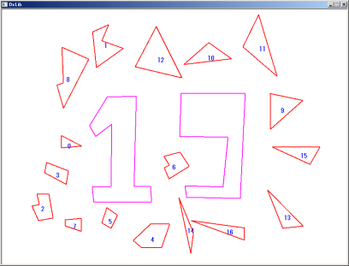
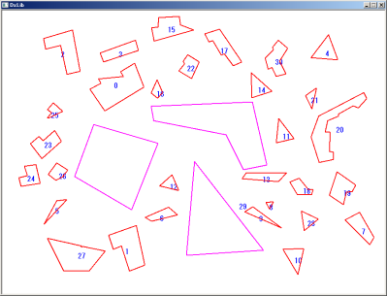
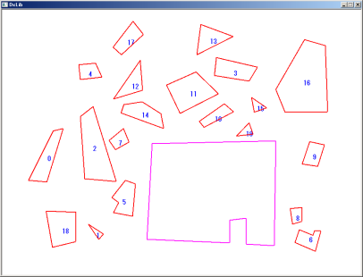
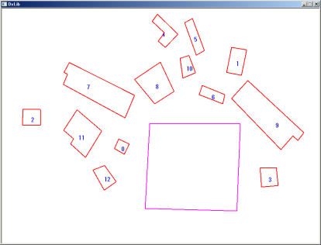
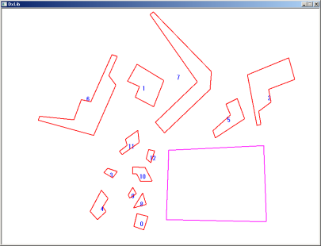
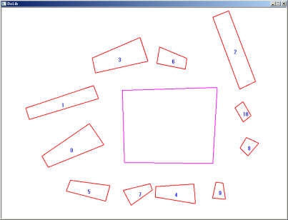
実験 問題一覧(1)
・適当に線を引いて作ったパズル(問題1～24)
1
2
3
4
5
6
7
8
9
10
11
12
13
14
15

Slide 21
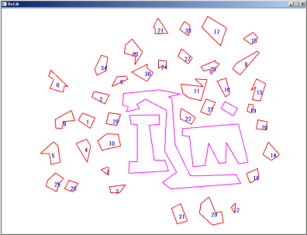
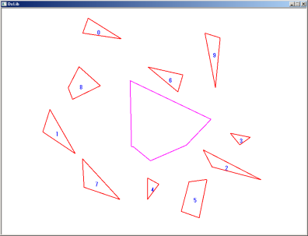
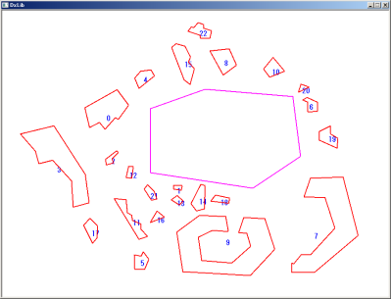
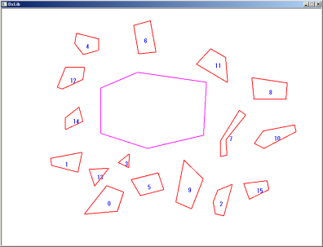
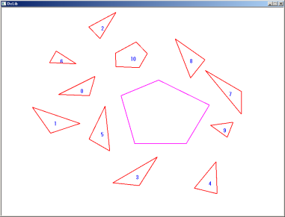
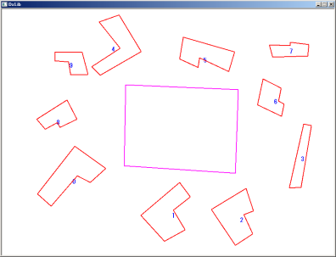
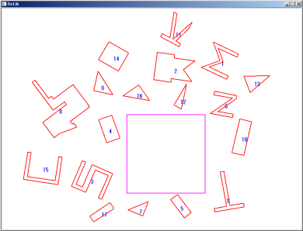
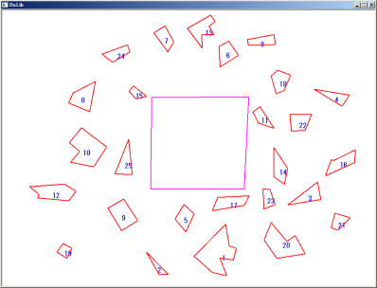
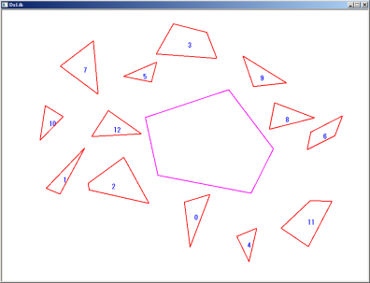
実験 問題一覧(2)
・適当に線を引いて作ったパズル(問題1～24)
16
17
18
19
20
21
22
23
24

Slide 22
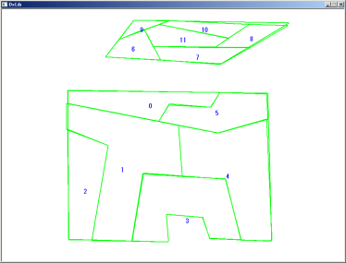
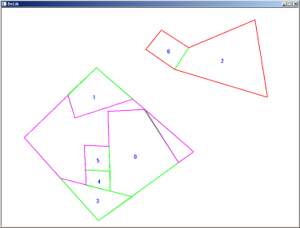
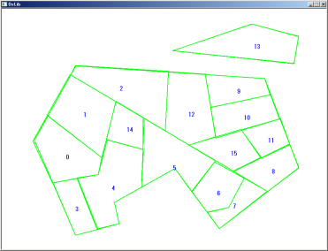
実験結果(1)
紫…枠穴, 赤…ピース,赤枠は解けた問題
24問中14問解けた
1
2
3
4
5
6
7
8
9
10
11
12
13
14
15
Notes:
人間のやり方を模倣

Slide 23
実験結果(2)
紫…枠穴, 赤…ピース,赤枠は解けた問題
24問中14問解けた
16
17
18
19
20
21
22
23
24
解けた問題は14問（平均ピース数：16.1）
解けなかった問題は10問（平均ピース数：15.3）

Slide 24
考察
ピース数は「解ける, 解けない」と関係なさそう
凸多角形が多いと苦手？
17

Slide 25
実験2(知恵の板)
これら3種類の7ピースパズルを解かせる
↑タングラム
画像URL:
http://sechin.blog.shinobi.jp/%E6%97%A5%E8%A8%98/%E6%99%BA
%E6%81%B5%E6%9D%BF%EF%BC%88stomachion%EF%BC%89
http://www.pdojo-onlineshop.com/SHOP/S0001.html
Notes:
動機：
単純な形のパズルがなぜか解けない。

Slide 26
実験2 結果
問題
実行結果
おしい！
ラッキーパズル
清少納言の板
タングラム
やっぱり解けなかった

Slide 27
実験2 考察
なぜ解けないか？
たぶん, 結合度の計算方法が原因
凸多角形同士を合わせると…
結合度の値に差が付きにくい

Slide 28
まとめ
高専プロコンで多角形パズルを知る
ヒューリスティックで解いてみた
ピース数10～30程度のパズルは半分くらい解けた
知恵の板は解けなかった ->
同じ長さの辺, 凸多角形が多いパズルは難しい

Slide 29
プログラムの公開
https://github.com/mctprocon/procon2016/
https://github.com/mctprocon/procon2016/wiki
mct-procon/procon2016/

Slide 30
問題作成ソフト
DXライブラリ, C++で作成
線分で領域分割

